Slide 1

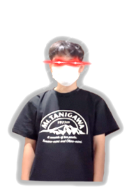
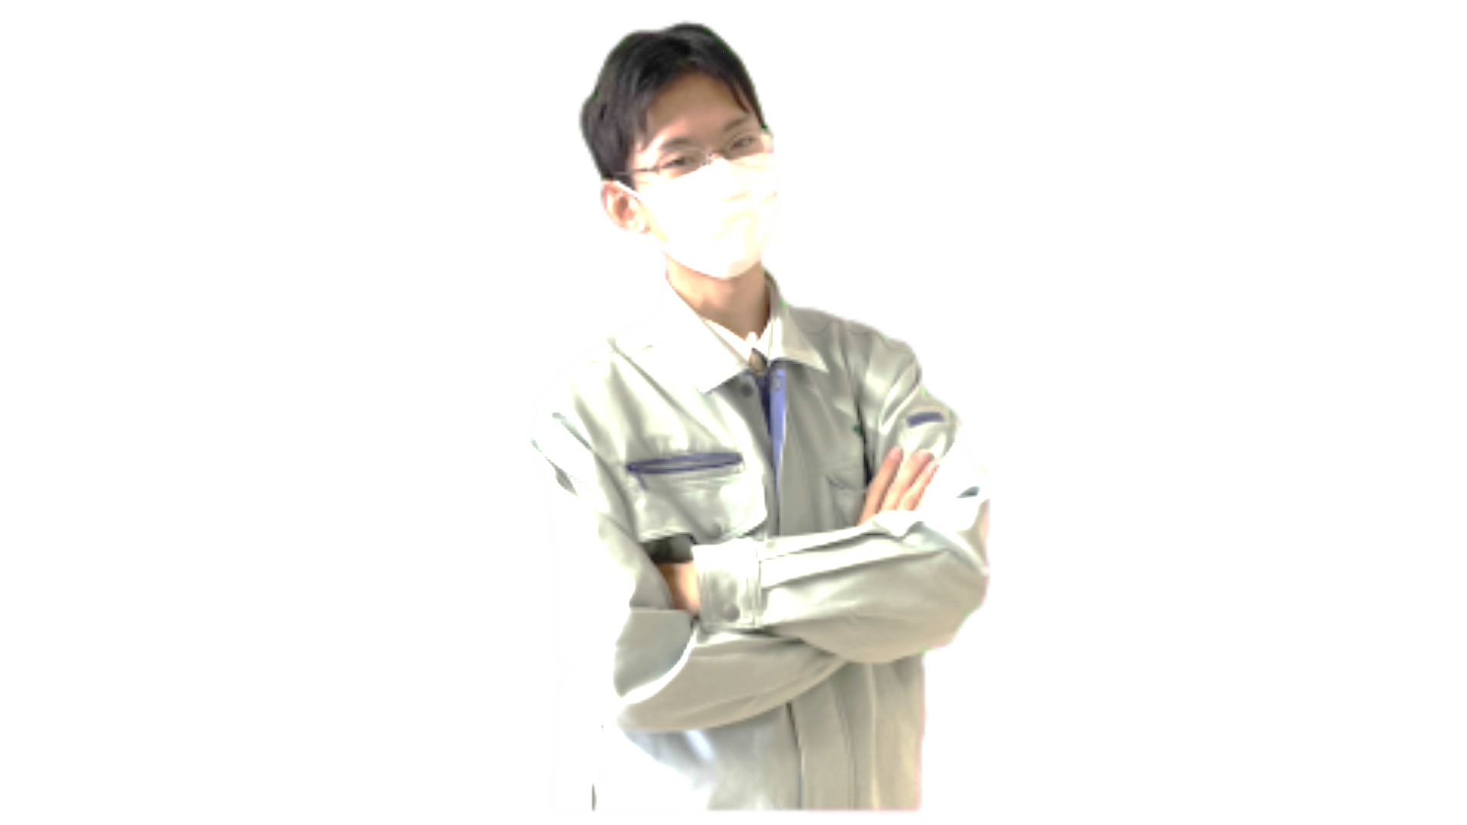
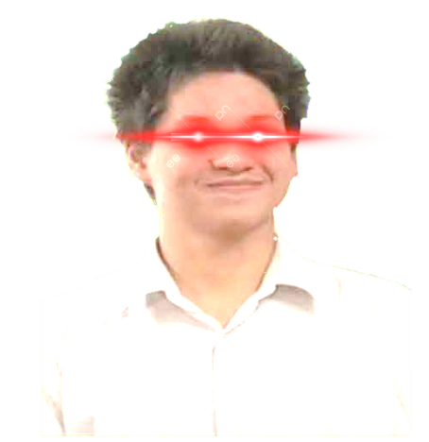

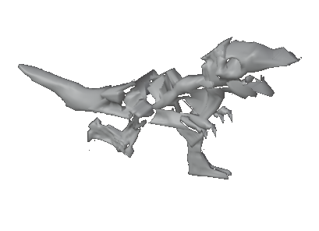

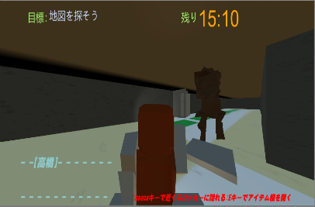
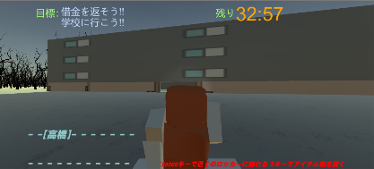

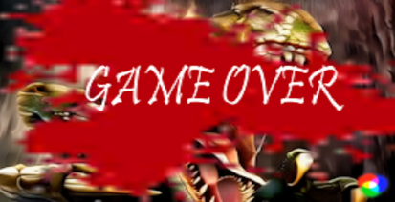
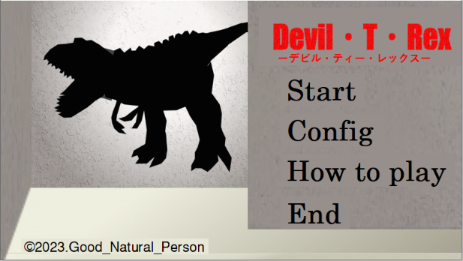

新座総合モチーフの３Ｄホラーゲーム
新座総合モチーフの”３Ｄホラーゲーム”
生き延びろ…
血みどろ新総から
-デビル・ティー・レックス-
Written by T・Kousei & M・Hiroki
Production by Good Natural Person
對馬健人 髙塚功成 森田裕生
令和5年度
卒業制作作品
2024.1.17wed

